Slide 1
Муниципальное Казенное Образовательное Учреждение Дополнительного Образования
Детский эколого-биологический центр
ЗАТО п.Солнечный
Проект: «Ландшафтное ассорти»
Руководитель проекта:
Мясоедова Н.В.,
педагог дополнительного образования

Slide 2
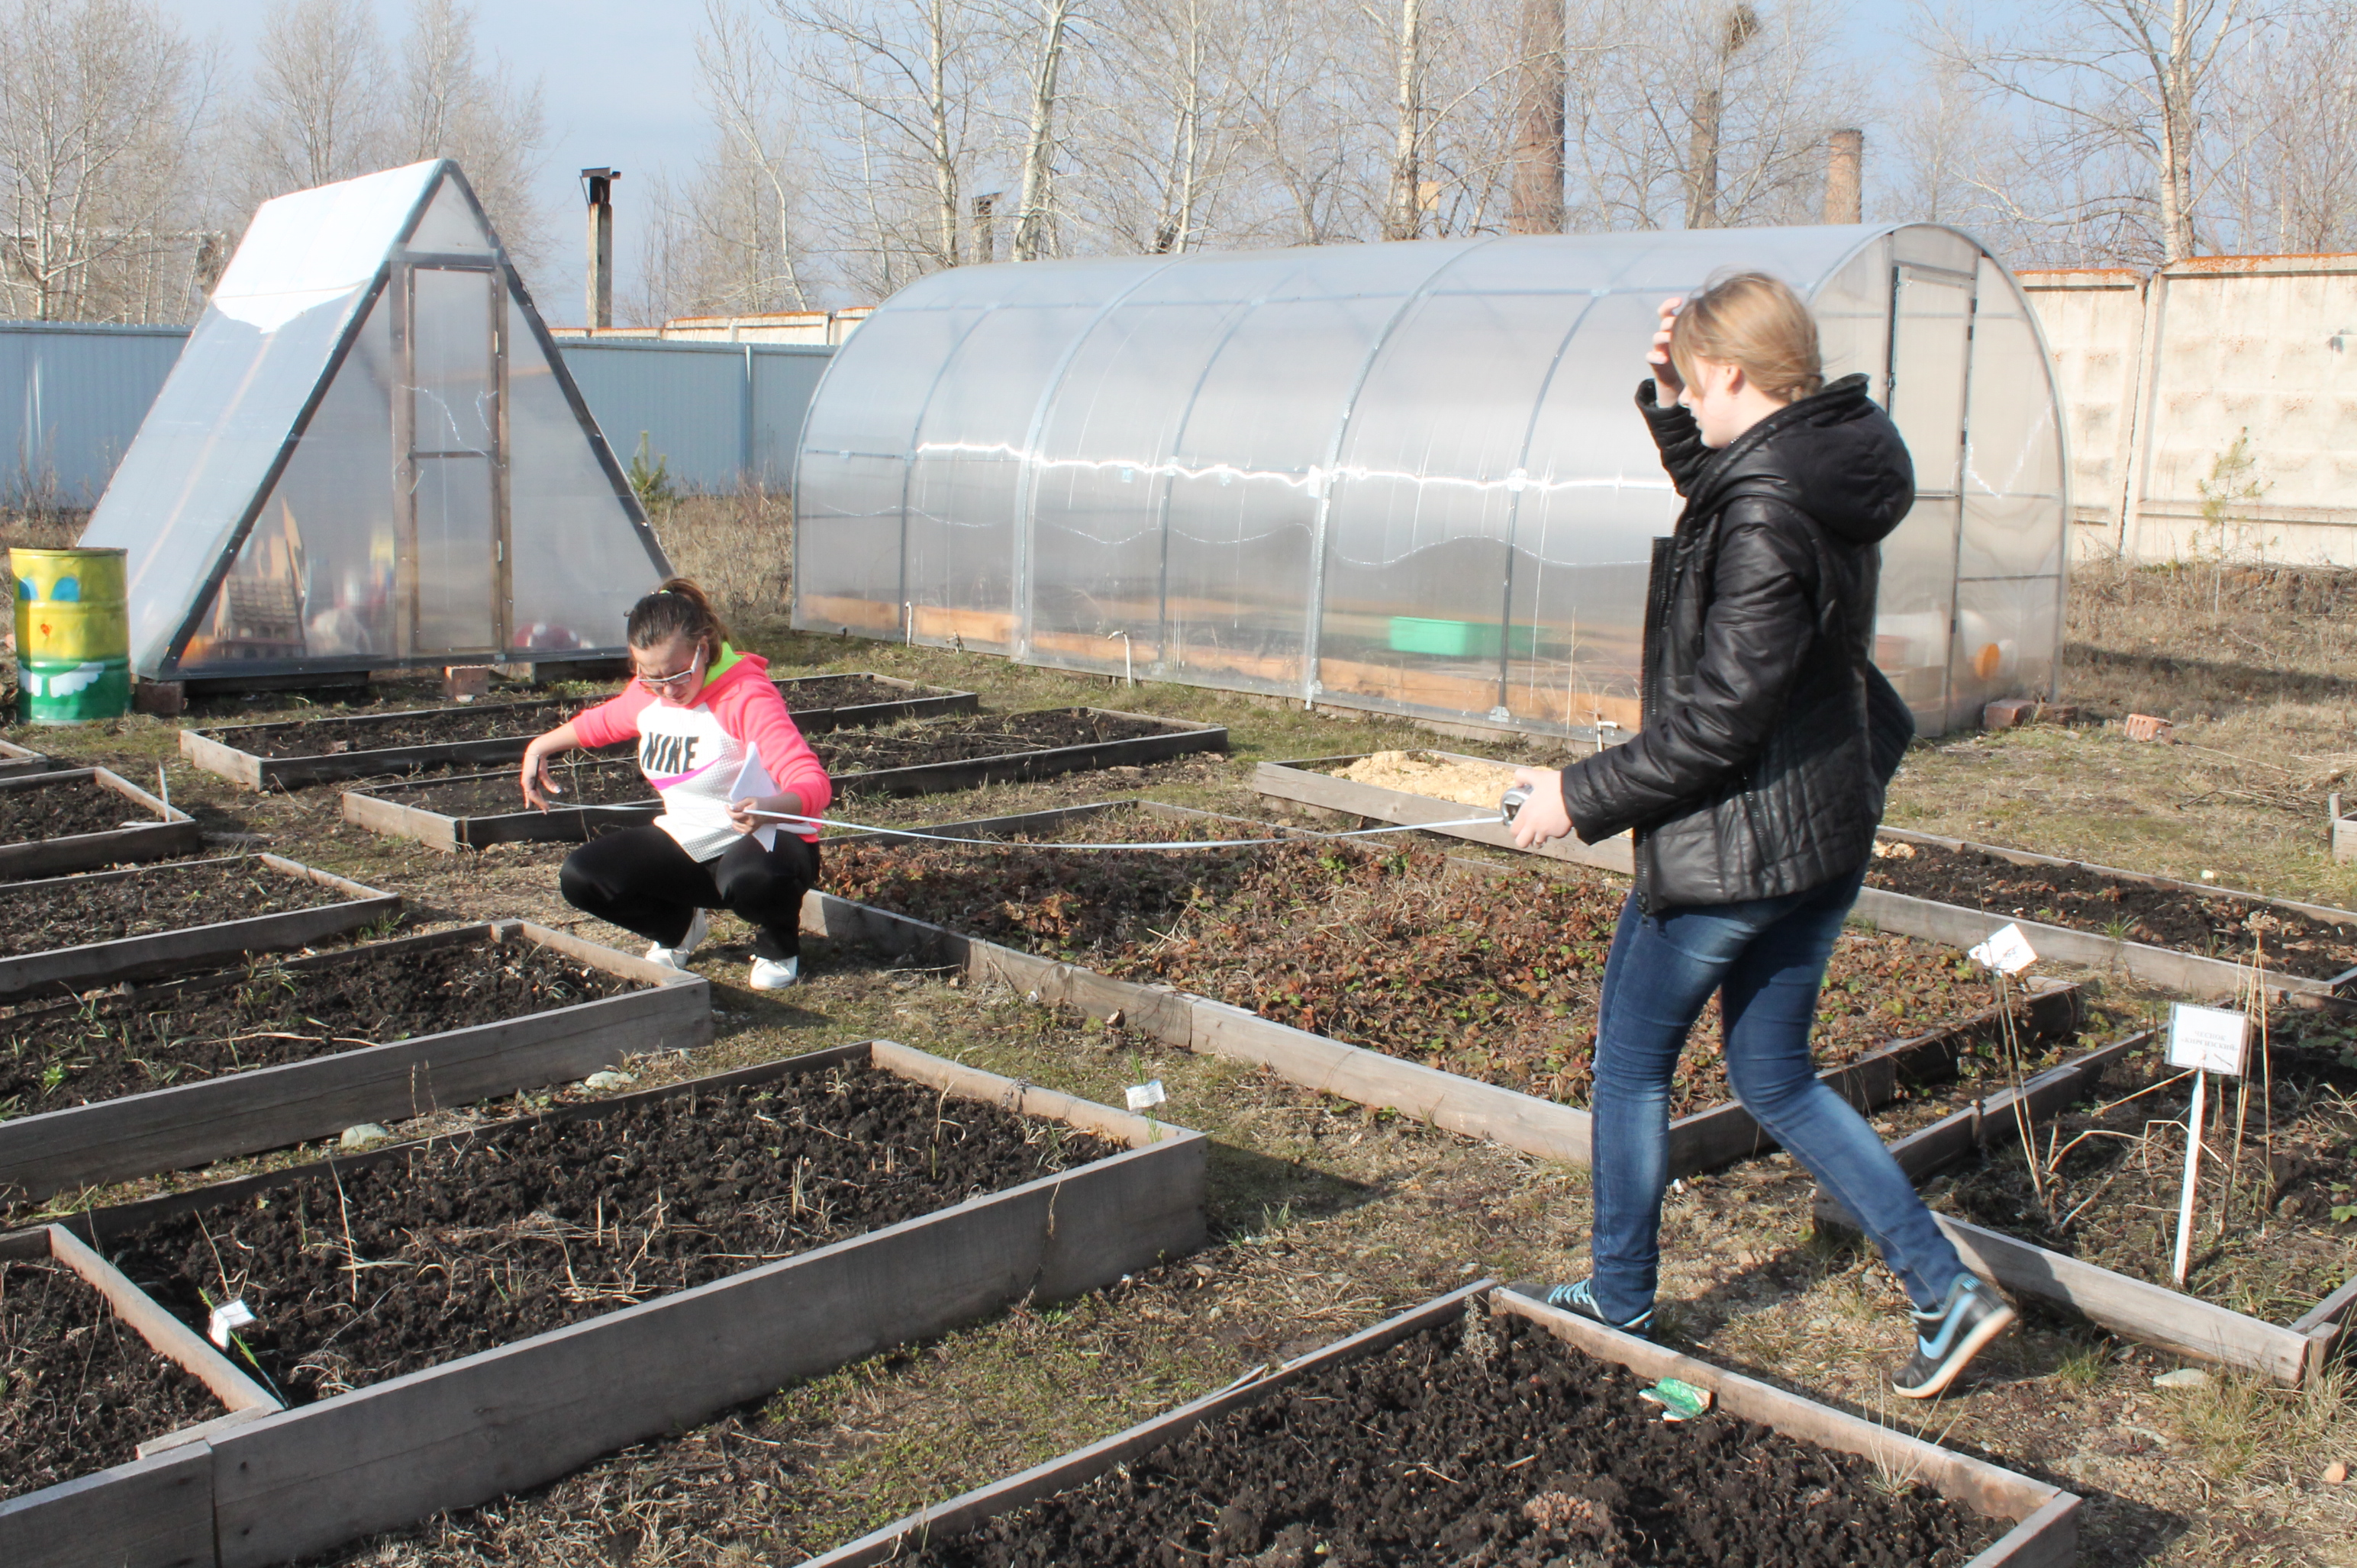
Предпроектный анализ территории

Slide 3
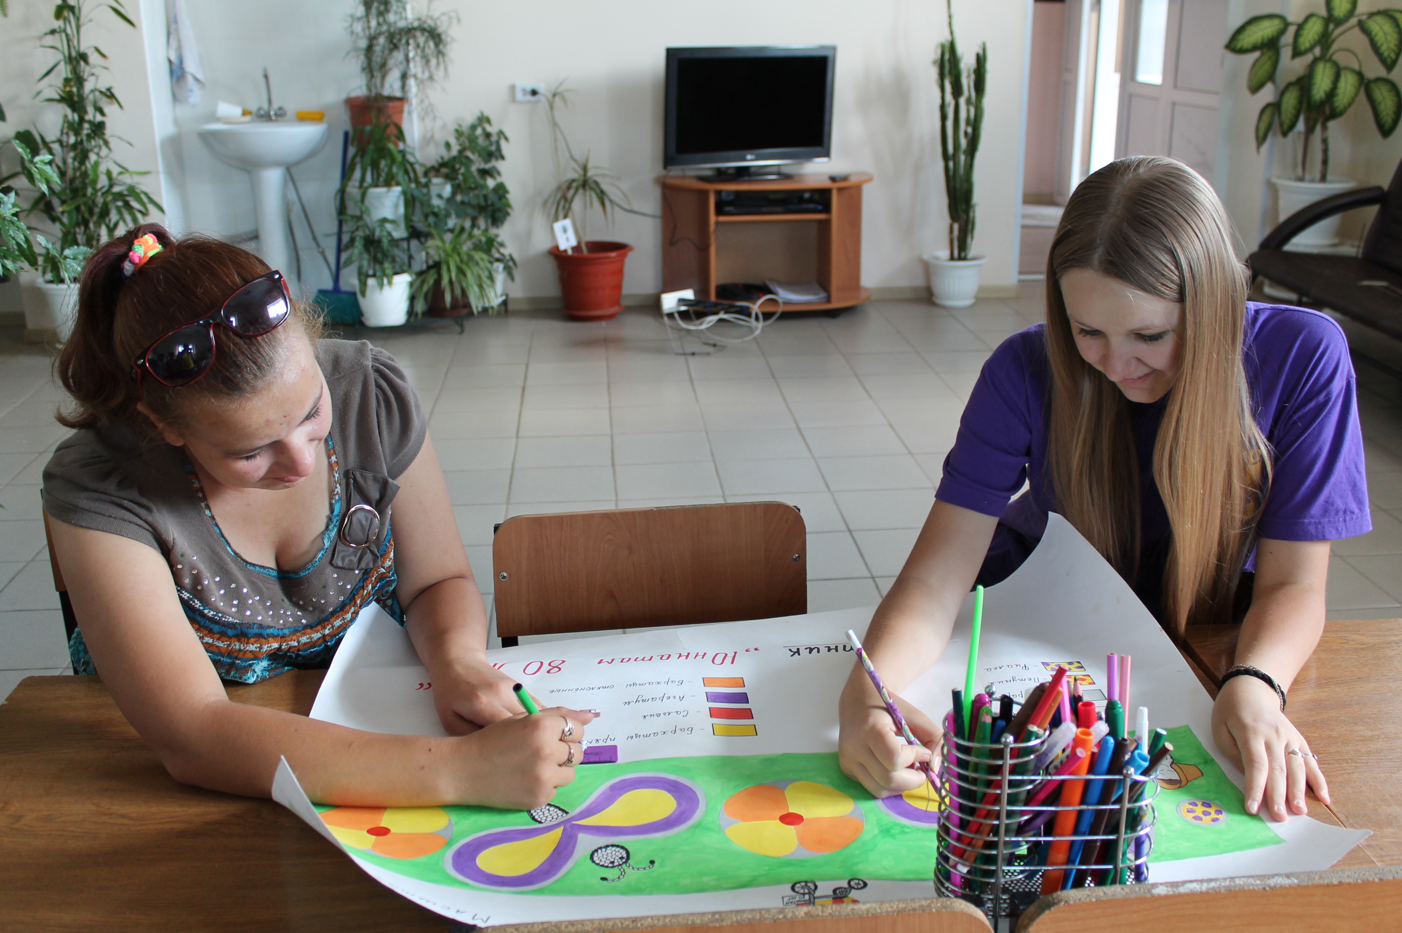
Создание эскиза

Slide 4
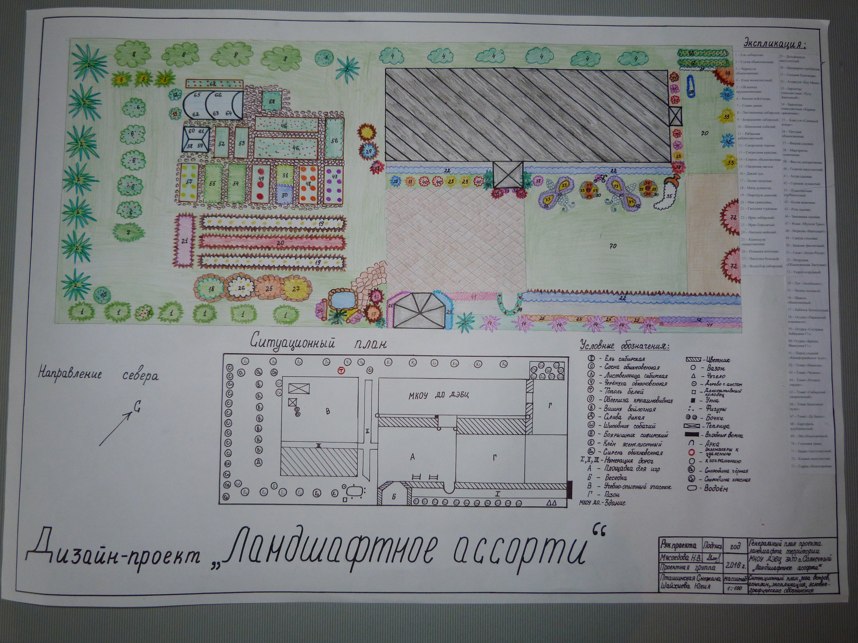
Создание генерального плана территории

Slide 5
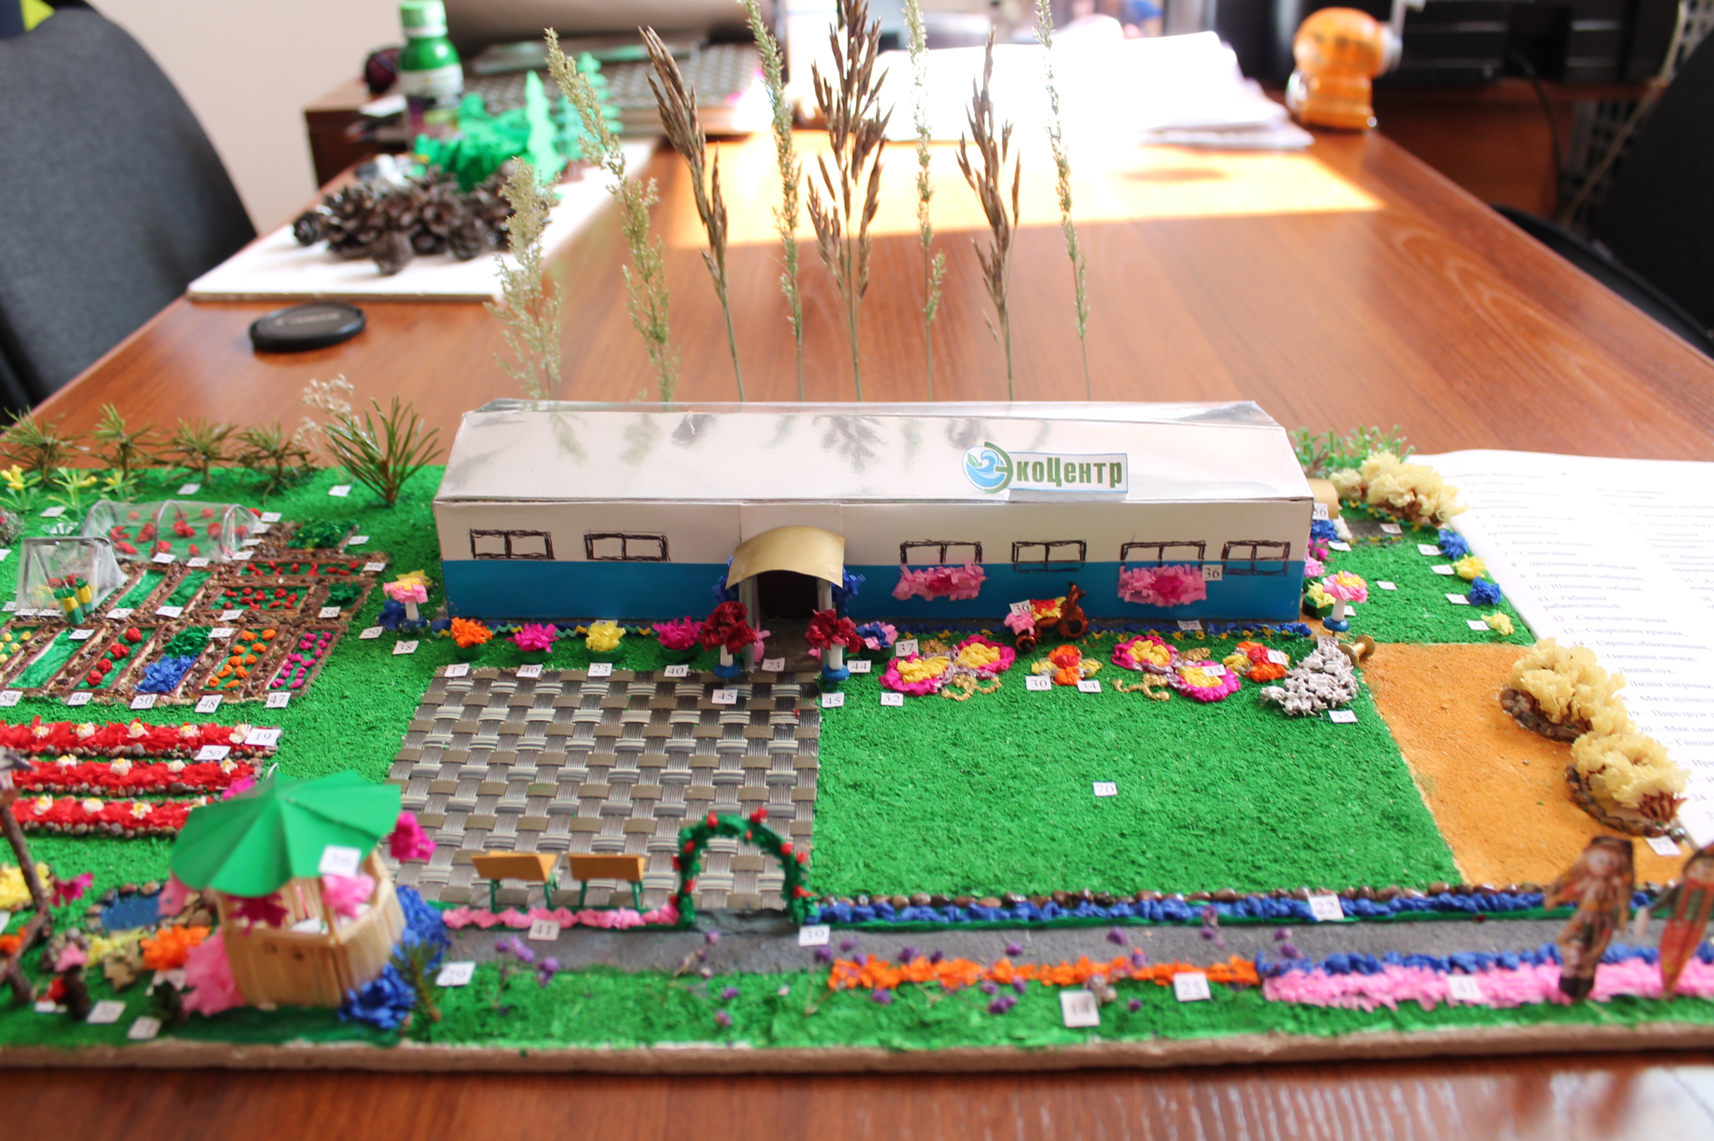
Создание макета

Slide 6
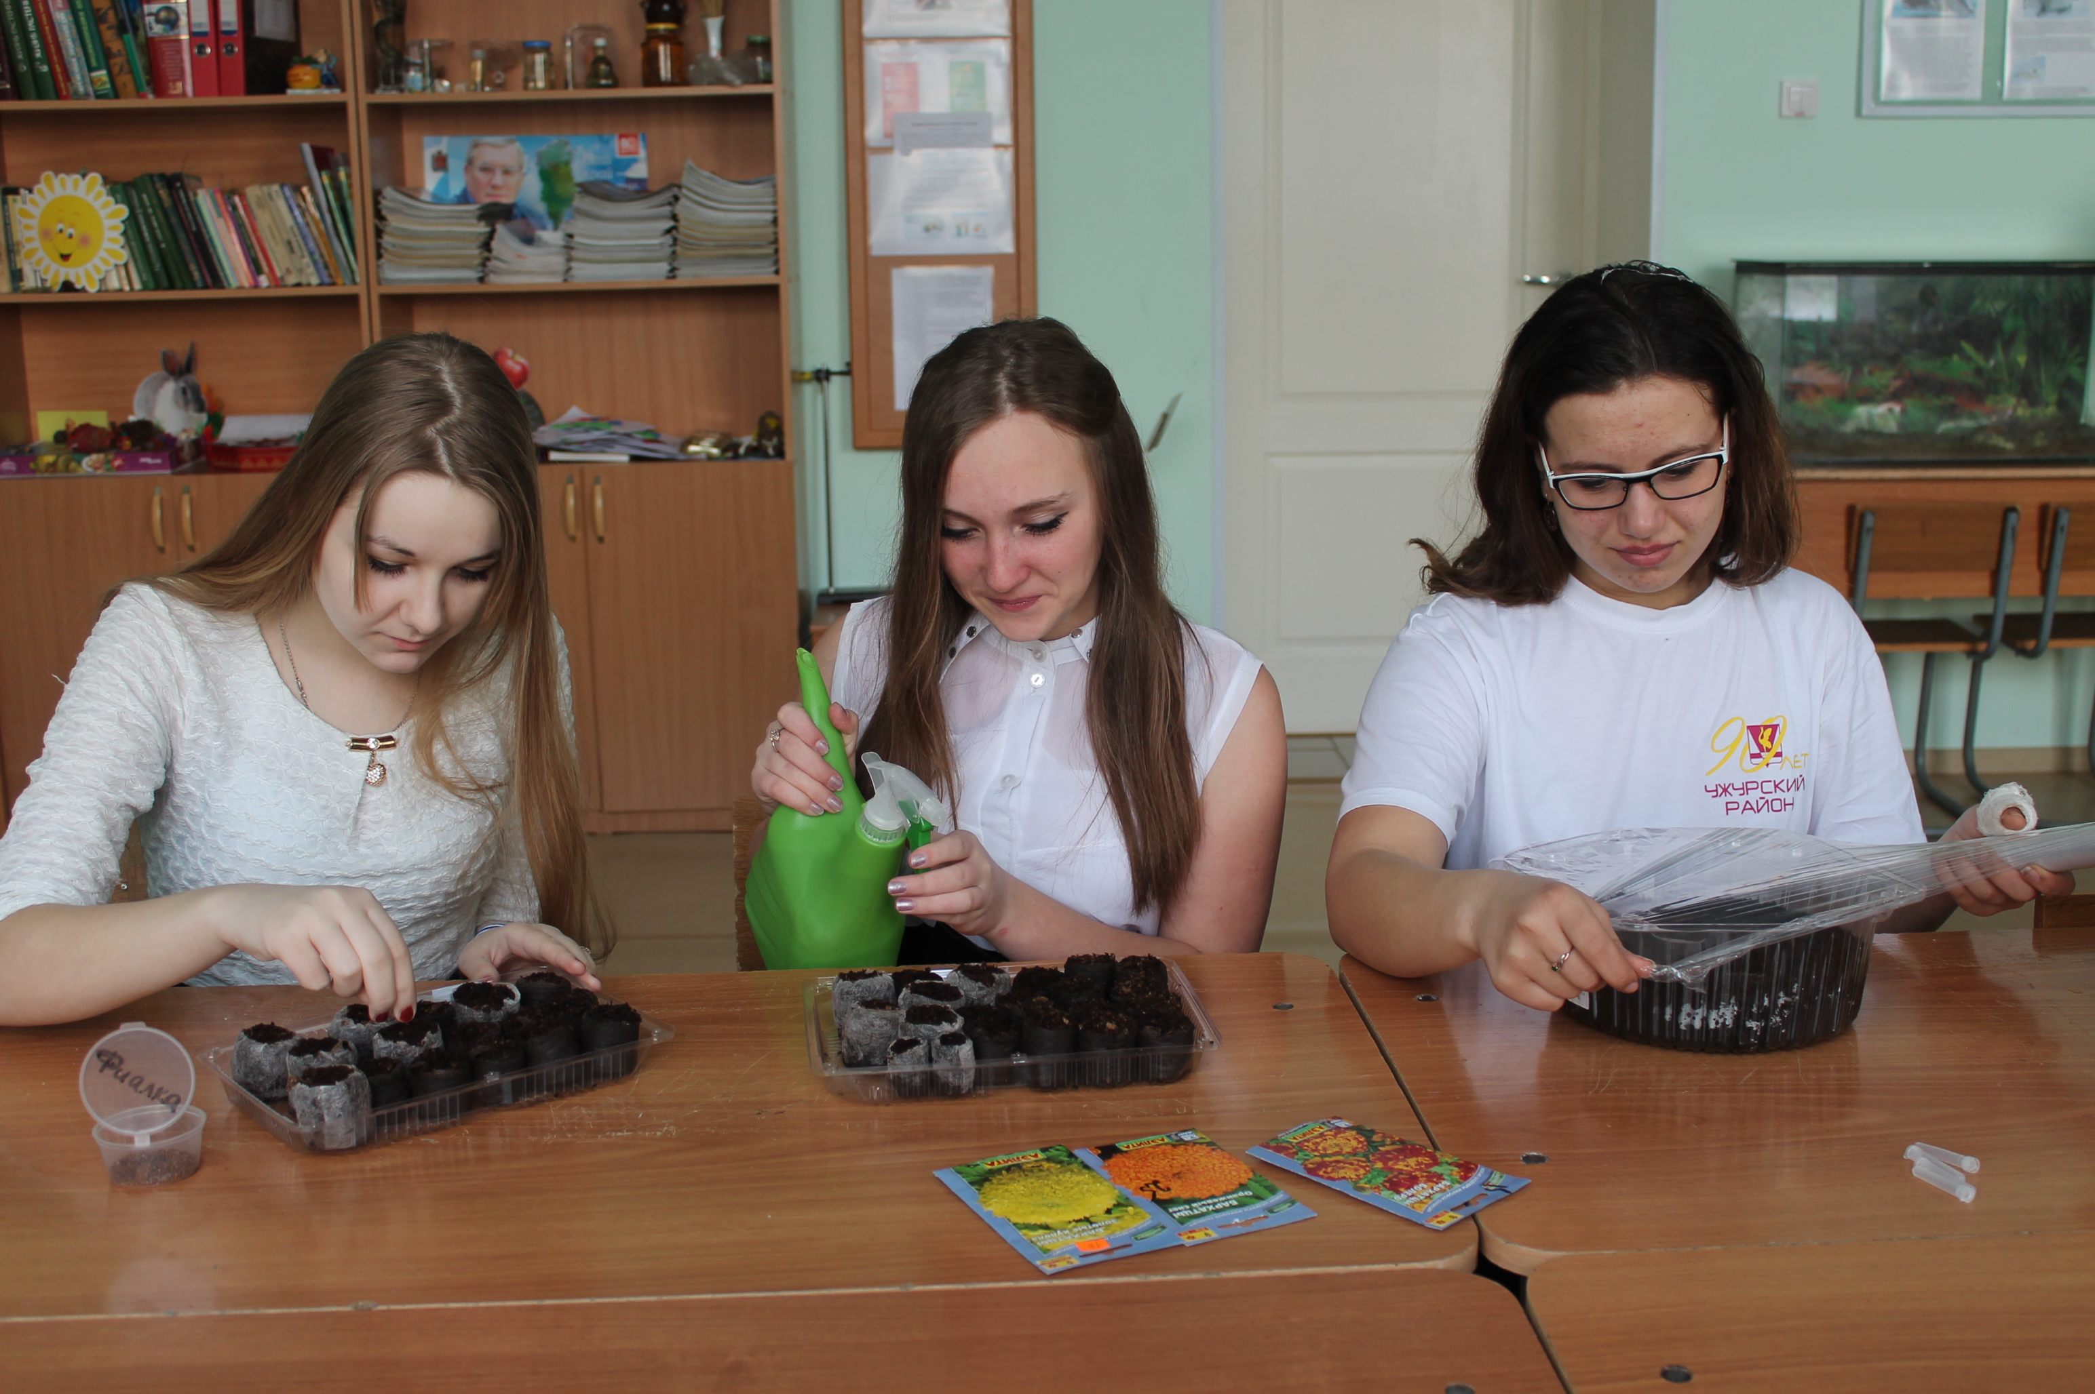
Выращивание рассадо-посадочного материала

Slide 7
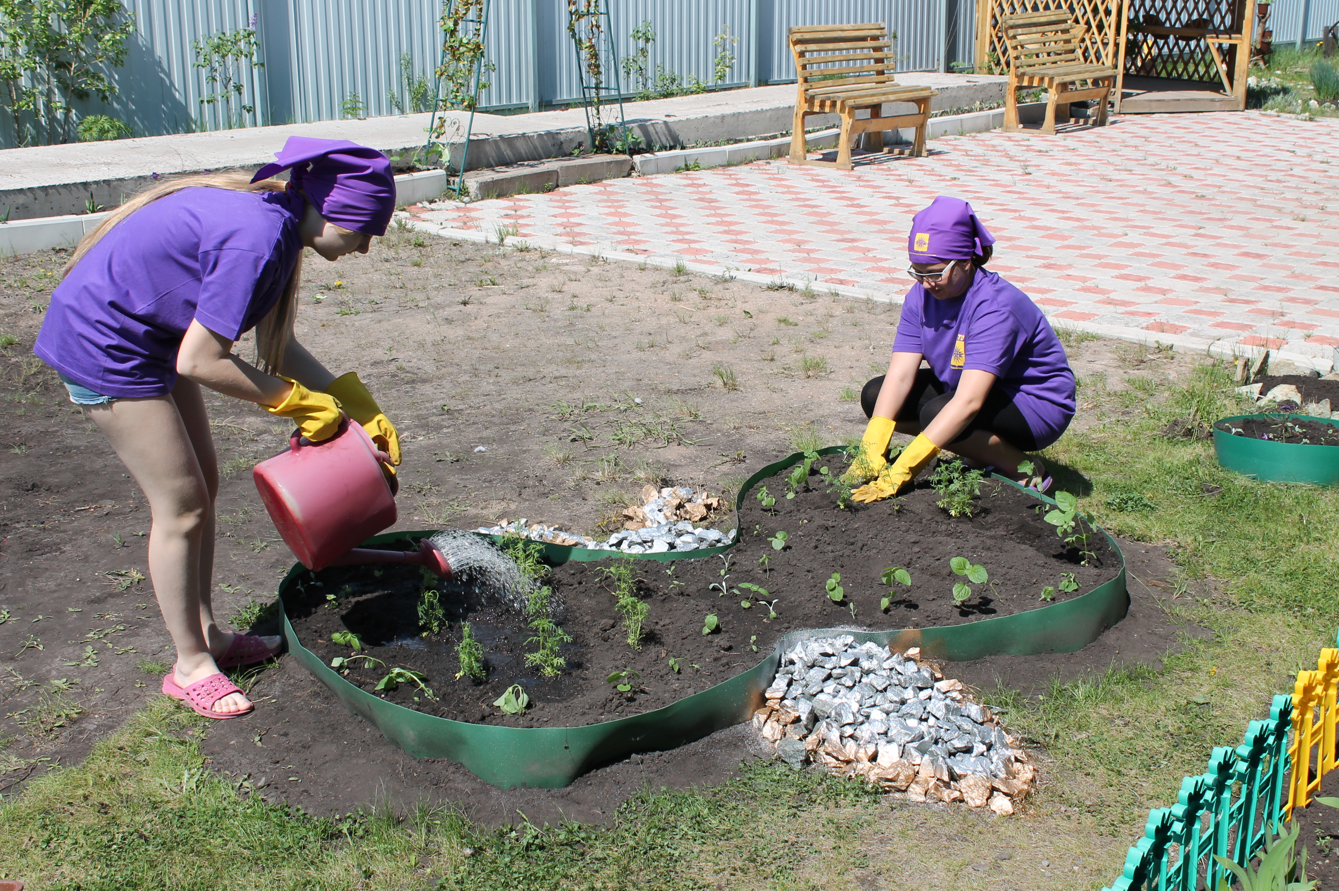
Посадка рассады в открытый грунт

Slide 8
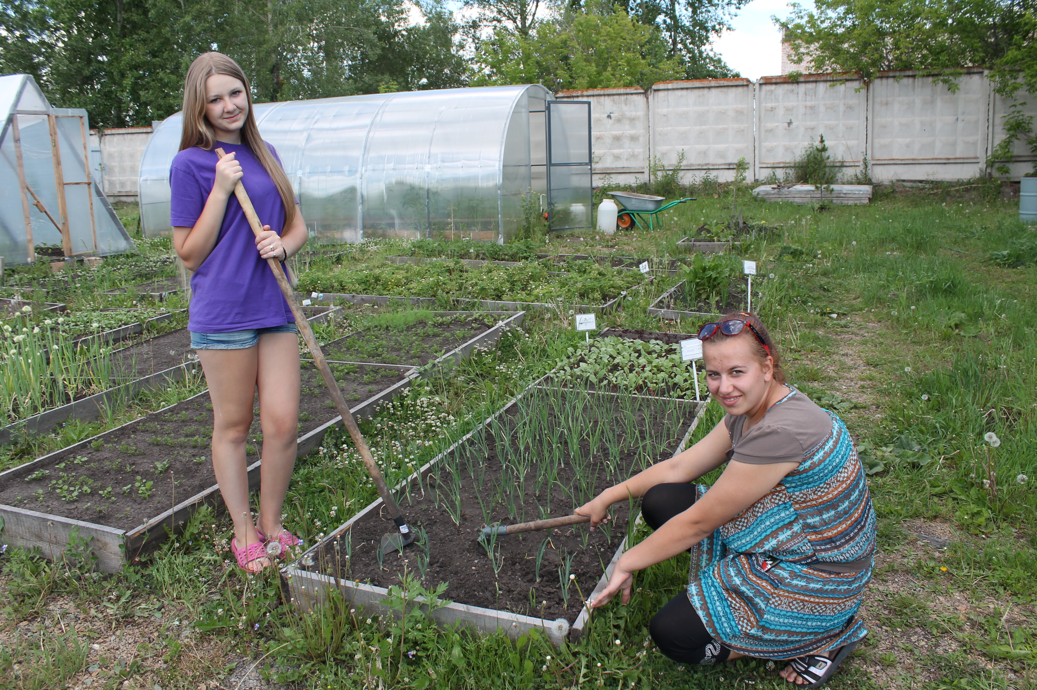
Уход за грядками

Slide 9
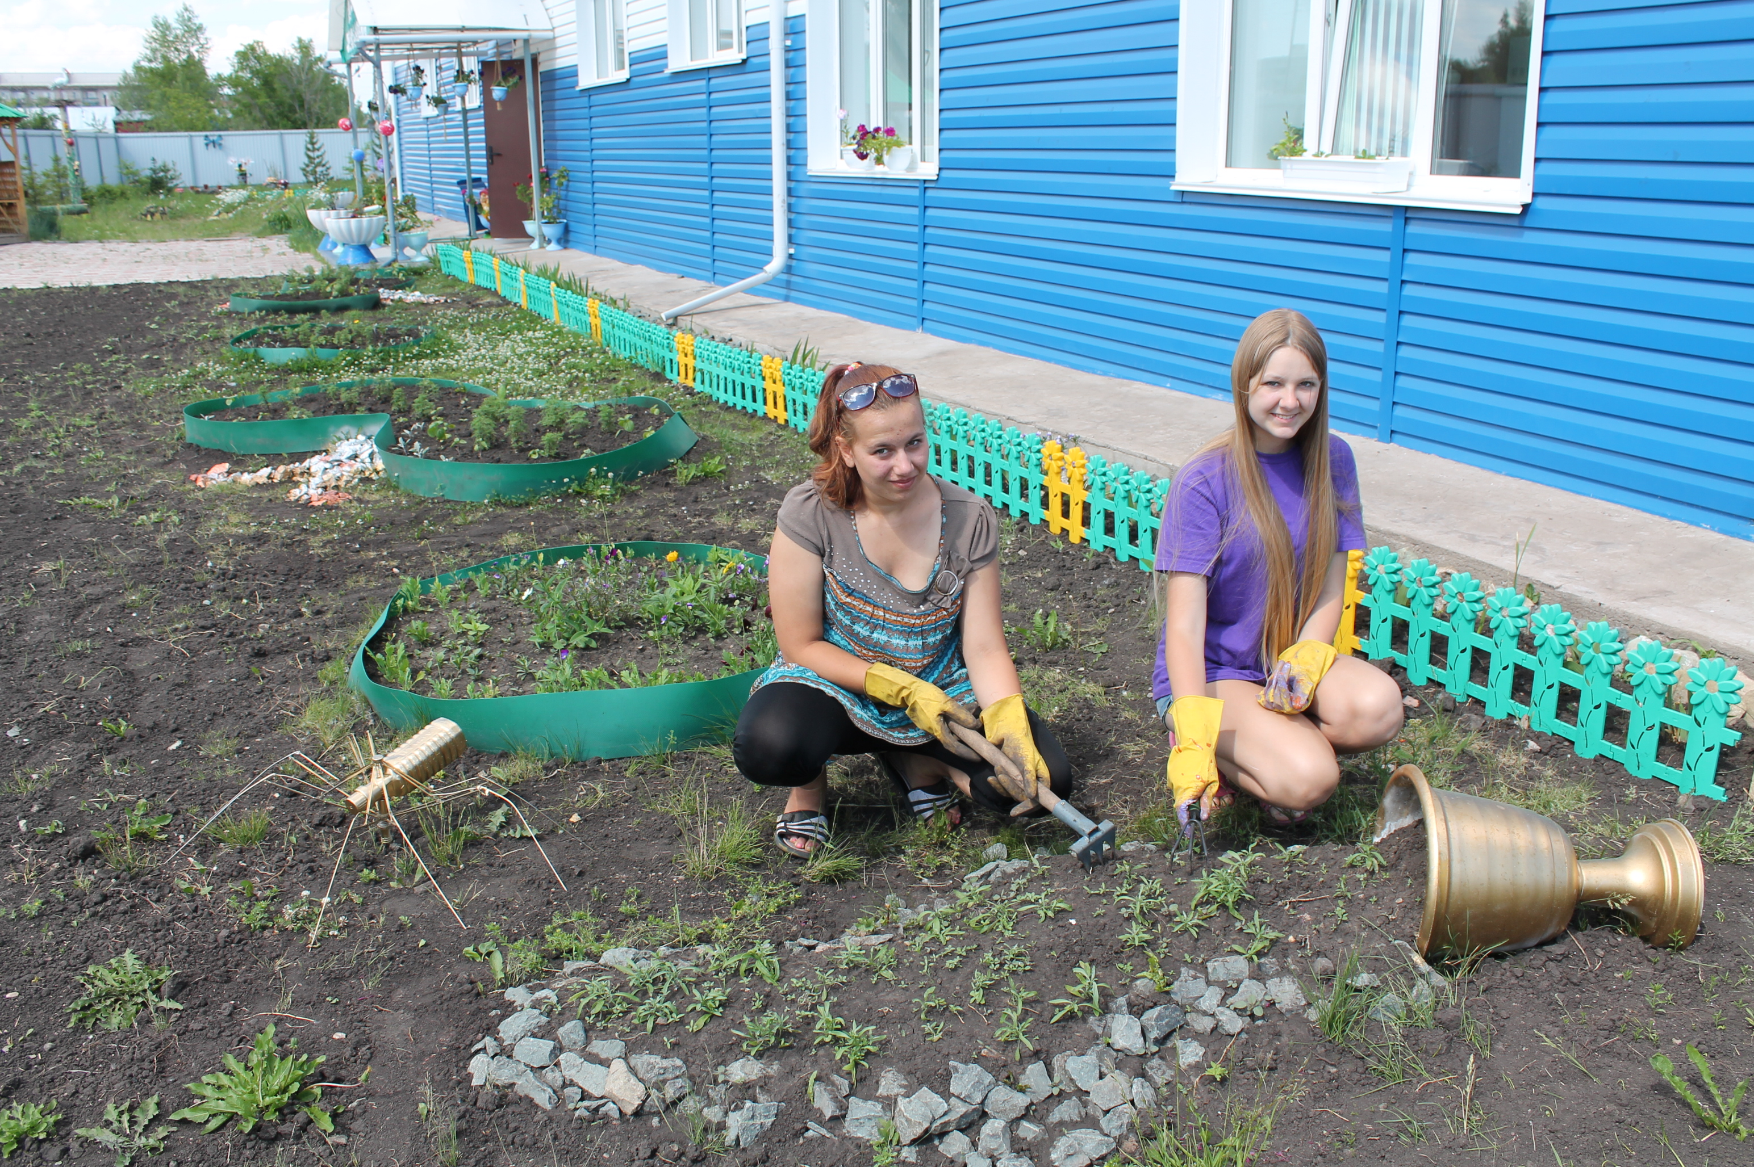
Уход за клумбой

Slide 10
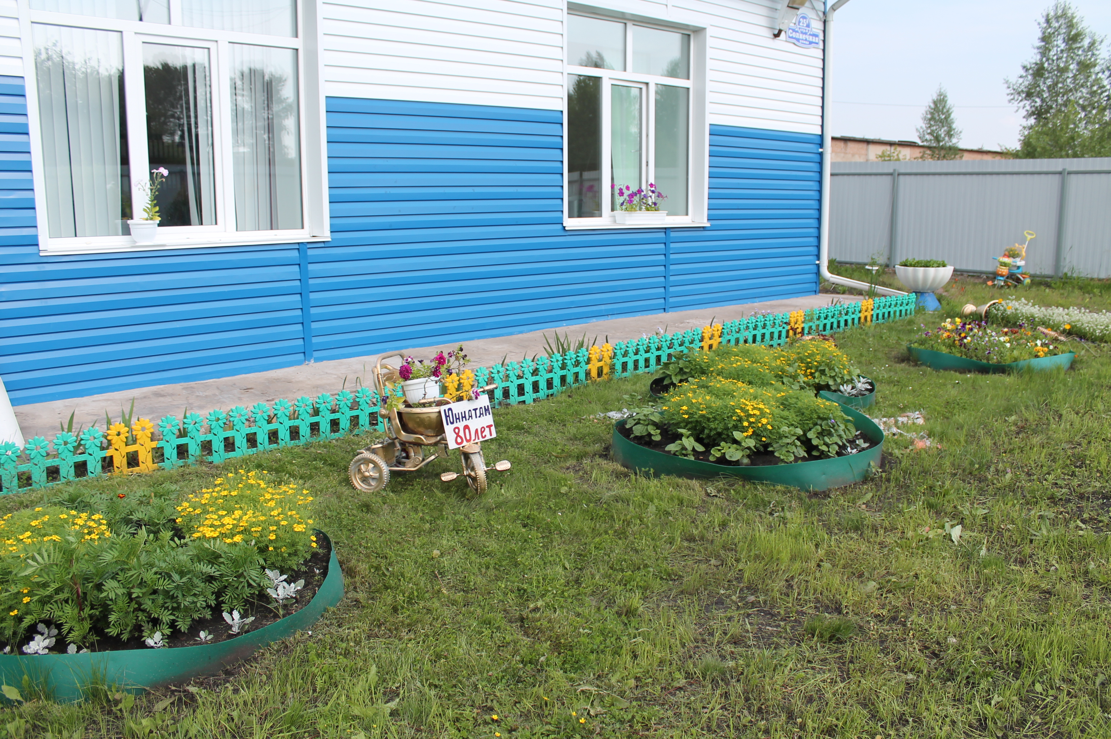
Проект реализован

